Slide 1
QKD最新进展： RFI-MDI协议与RRDPS协议及其实验
银振强
2015.10.15

Slide 2
Outline
1、 RFI-MDI协议
2、RRDPS协议
中科院量子信息重点实验室
Notes:
我的报告主要分为五个方面的内容，
第一部分是量子密码的简要介绍
第二部分是量子密码协议安全性，主要想回答为什么说量子密码协议是无条件安全的？
第三部分是量子密码的实际安全性，主要想回答既然量子密码是安全的，为什么还存在各种攻击？
第四部分是设备无关协议安全性，主要回答如何解决实际系统中存在的攻击问题？
第五部分是结论和展望

Slide 3
1、 RFI-MDI协议
中科院量子信息重点实验室
Notes:
我的报告主要分为五个方面的内容，
第一部分是量子密码的简要介绍
第二部分是量子密码协议安全性，主要想回答为什么说量子密码协议是无条件安全的？
第三部分是量子密码的实际安全性，主要想回答既然量子密码是安全的，为什么还存在各种攻击？
第四部分是设备无关协议安全性，主要回答如何解决实际系统中存在的攻击问题？
第五部分是结论和展望

Slide 4
BB84协议简介
偏振编码
量子态
0
1
测量基

Slide 5
BB84协议简介
相位编码
单光子
光电探测器
上
D₁
分束器
D₂
下

Slide 6
RFI-MDI QKD协议的背景
QKD实验中的参考系：偏振编码
偏振编码情况下，例如线偏振编码，参考系的旋转变化，会带来明显的误码。

Slide 7
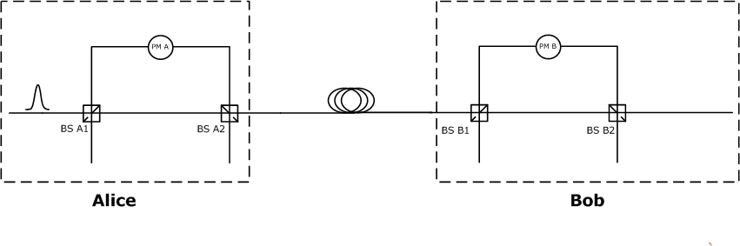
RFI-MDI QKD协议的背景
QKD实验中的参考系：相位编码
相位编码方案中，臂长差漂移会带来误码。

Slide 8
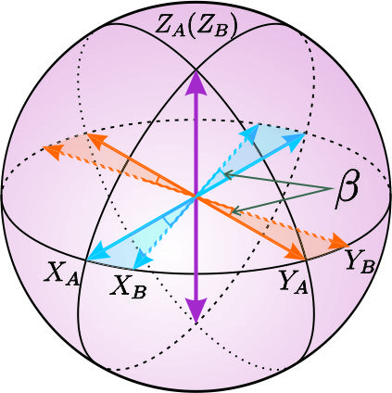
RFI-MDI QKD协议的背景
在类似BB84协议的系统中消除参考系漂移的影响: RFI QKD协议
参考系无关QKD协议
三组正交基{X, Y, Z}
Z基: Alice和Bob总能很好地对齐，不受环境影响！
Z = ZA = ZB
X & Y基: 可以不被对齐，有可变夹角β
Z_{A}Z_{B} 形成密钥
X_{A}X_{B} , X_{A}Y_{B,}
Y_{A}X_{B} & Y_{A}Y_{B}
度量窃听者的信息量
Phys. Rev. A 82, 012304 (2010)

Slide 9
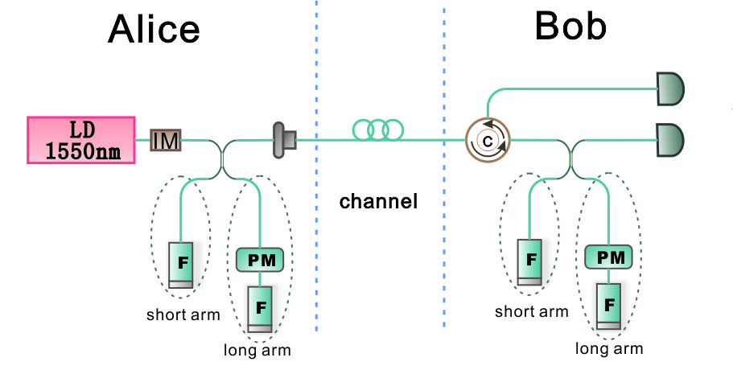







RFI-MDI QKD协议的背景
RFI （Reference-Frame-Independent） QKD协议实验
实验系统
引入诱骗态
ATT
VOA
VOA
VOA
VOA
Z basis
X basis
Y basis
Short arm
Long arm
Scientific Reports 4,3617(2014)

Slide 10
RFI-MDI QKD协议的背景
RFI QKD协议实验
实验结果
Notes:
密钥率和距离的图，黄色的是无穷长，蓝色的是考虑有限长。

Slide 11
RFI-MDI QKD协议的背景
RFI QKD协议虽然解决了参考系漂移的问题，但是仍旧受到测量系统侧信道攻击的影响。我们提出了RFI-MDI（Measurement-Device-Independent） QKD协议，可以同时免疫参考系漂移和测量系统侧信道攻击。

Slide 12
RFI-MDI QKD协议的流程
Quantum Inf. Processing 13, 1237 (2014)

Slide 13

RFI-MDI QKD协议的流程
相位参考系漂移带来的影响
$$|ψ^{-}>$$
为定值2

Slide 14
RFI-MDI QKD协议的流程
密钥率公式

Slide 15
RFI-MDI QKD协议的实验
实验原理图
Physical Review Letters 接收

Slide 16
RFI-MDI QKD协议的实验
实验结果

Slide 17
RFI-MDI QKD协议的实验
实验结果

Slide 18
RFI-MDI QKD协议的实验
小结
实验在原理上演示了RFI-MDI QKD。并完成了20km的密钥分发。
主要问题：重复频率偏低，采集的数据较少导致统计涨落较大。

Slide 19
2、 RRDPS协议
中科院量子信息重点实验室
Notes:
我的报告主要分为五个方面的内容，
第一部分是量子密码的简要介绍
第二部分是量子密码协议安全性，主要想回答为什么说量子密码协议是无条件安全的？
第三部分是量子密码的实际安全性，主要想回答既然量子密码是安全的，为什么还存在各种攻击？
第四部分是设备无关协议安全性，主要回答如何解决实际系统中存在的攻击问题？
第五部分是结论和展望

Slide 20

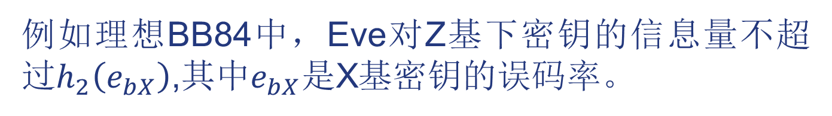
QKD安全性机制
任何QKD协议的安全性都是基于对窃听者信息量的分析。即在该协议中，Alice和Bob可以分析Eve对密钥的信息量。
传统的QKD协议（除RRDPS以外的协议），Alice和Bob是通过观察信号的扰动程度（误码率）来度量Eve的信息量。Eve的信息量与误码率相关。
中科院量子信息重点实验室

Slide 21
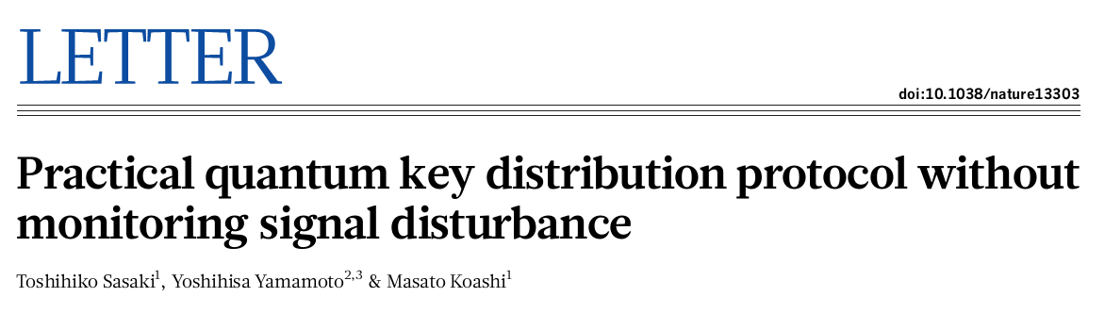
QKD的安全性机制
是否存在可以不通过误码率来计算窃听者信息量的QKD协议？
中科院量子信息重点实验室

Slide 22
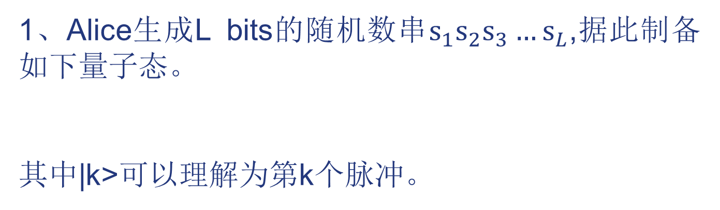

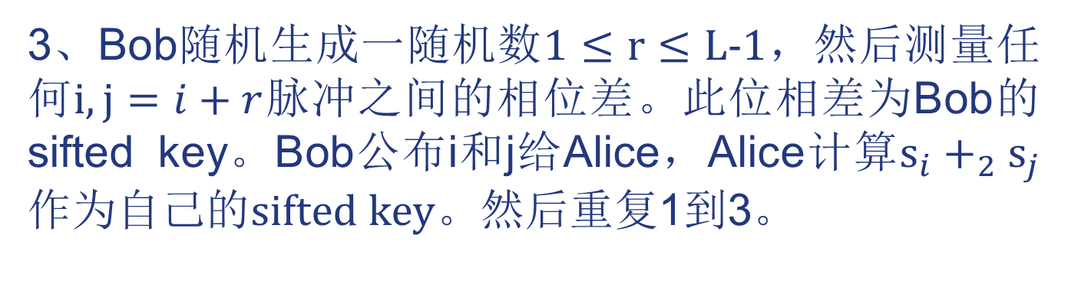
RRDPS（Round-Robin Differential Phase Shift）协议
2、Alice通过一个不安全的信道将此量子态发送给Bob。

Slide 23

RRDPS协议
直观上看为什么RRDPS协议是安全的？
不妨考虑Alice的编码态一个单光子，则上述编码态的物理本质为是把一个单光子脉冲斩为L个脉冲，单光子相干的同时处于L个脉冲中，|k>表示单光子位于第k个脉冲的本征态。Alice编码的信息为每一个脉冲的相位。
因为只有一个单光子，Eve最多只能获得某两个脉冲之间的相位差。但是Eve又不知道Alice和Bob到底打算用哪两个脉冲之间的相位差作为密钥。

Slide 24
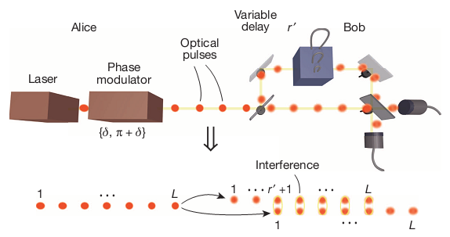
RRDPS协议的物理实现

Slide 25
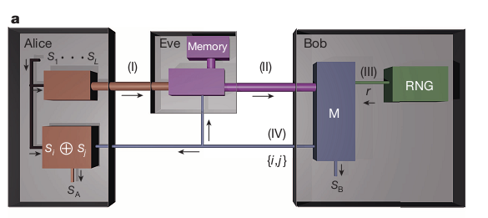
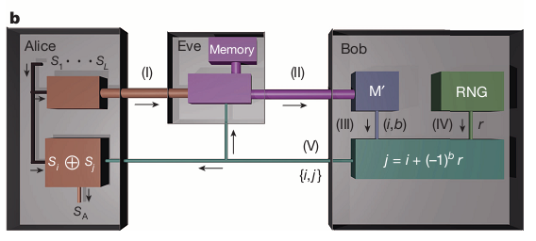
RRDPS协议的安全性分析
原始协议a与协议b等价

Slide 26


RRDPS协议的安全性分析
为什么a与b等价？
a中Bob的测量为
则a中Bob测量装置宣布i，j的概率如下。
上式与b中测量完全相同。故a，b等价。

Slide 27
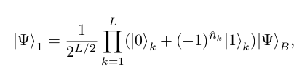
RRDPS协议的安全性分析
考虑Alice的态制备可等效为
根据b的等效，Bob的测量等于是公布i，j，要求Alice计算i和j的位相差作为密钥。
Alice可以等效的以i为控制位，以j为目标位，做一个control-NOT操作，再测量j在z基下的本征态即为i和j的位相差。

Slide 28

RRDPS协议的安全性分析
假想Alice不按照Z基来测量j，Alice按照X基来测量j会怎么样？
显然如果B中仅有nth个光子，则X基下测量最多只有nth个|->态。考虑j共有L-1个取值，其中有nth个|->态，其他均为|+>态。可定义相位错误率为

Slide 29


RRDPS协议的安全性分析
如果Alice使用的为一个弱相干态光源，可定义nth为一可变参量
每一个nth下的密钥率为：
可遍历可能的nth，寻求最优的码率。

Slide 30
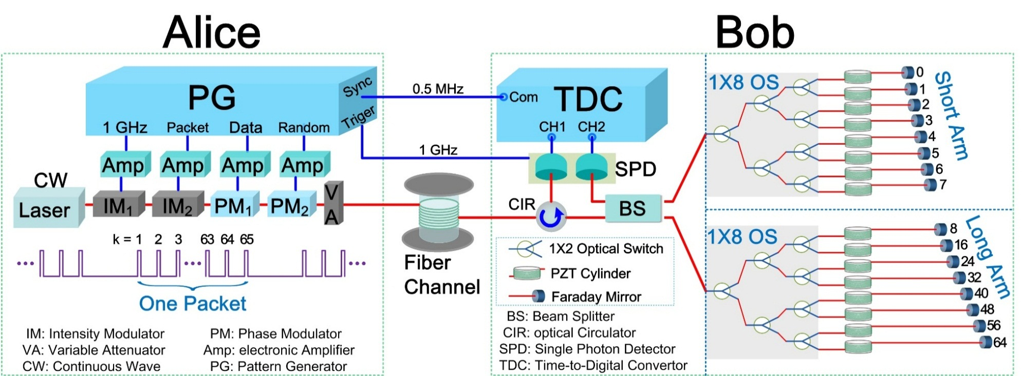
RRDPS协议的实现
L=65, with 2 SPDs
Nature Photonics接收

Slide 31
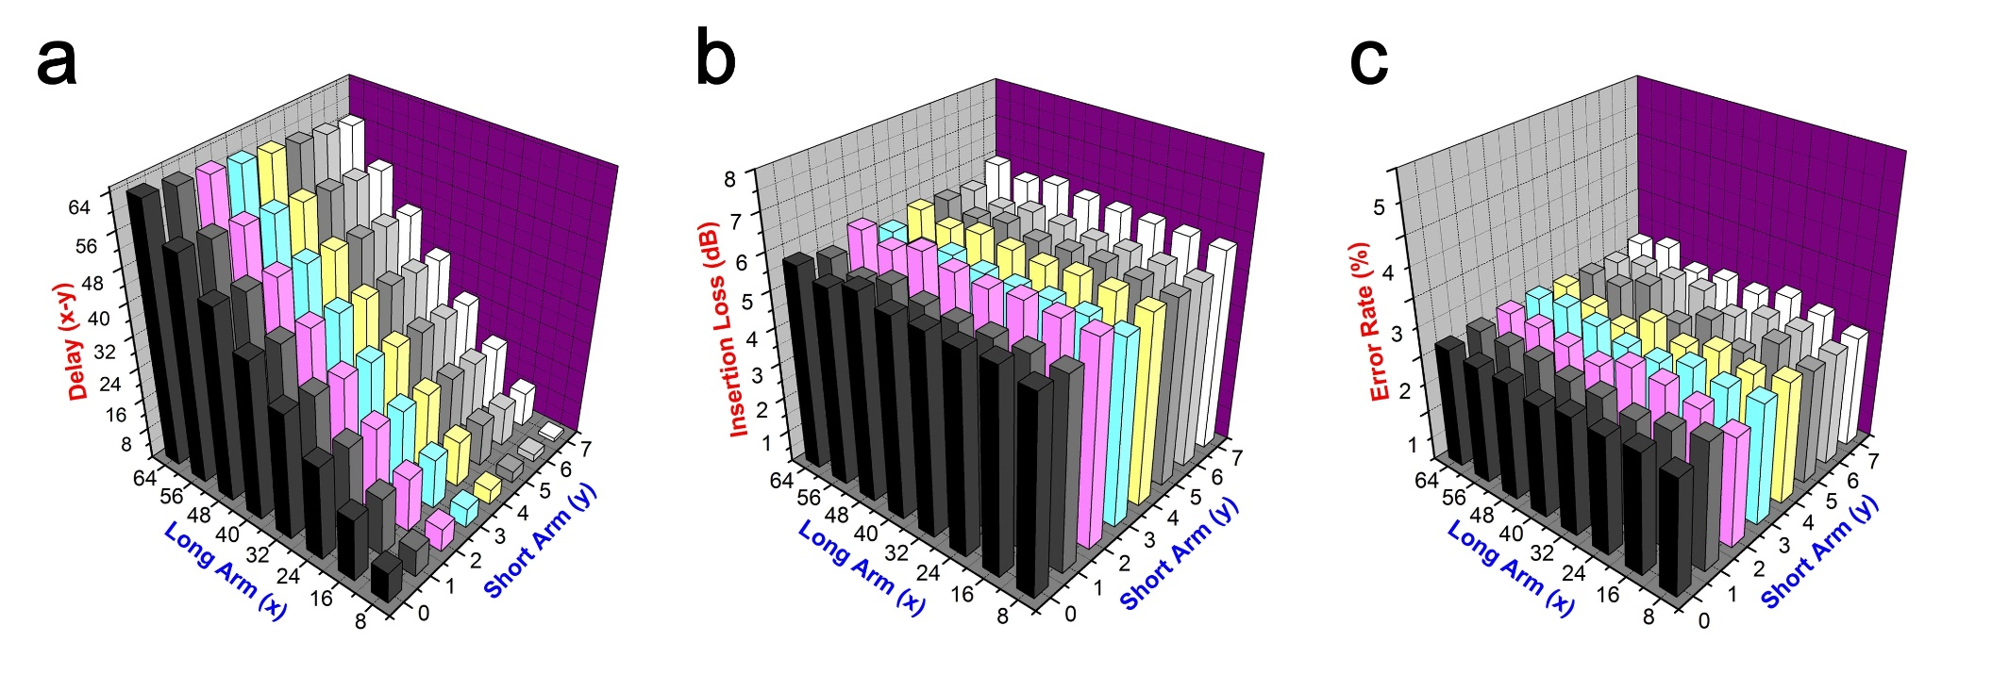
RRDPS协议的实现
实验结果
Delay value r=x-y, xЄ{8,16,24,32,40,48,56,64}, yЄ{0,1,2,3,4,5,6,7}
Insertion loss. Average 5.60 dB, Min 5.30 dB, Max 6.04 dB
Error Rate. Average 2.20%, Max 2.41%, Variance 0.011%

Slide 32
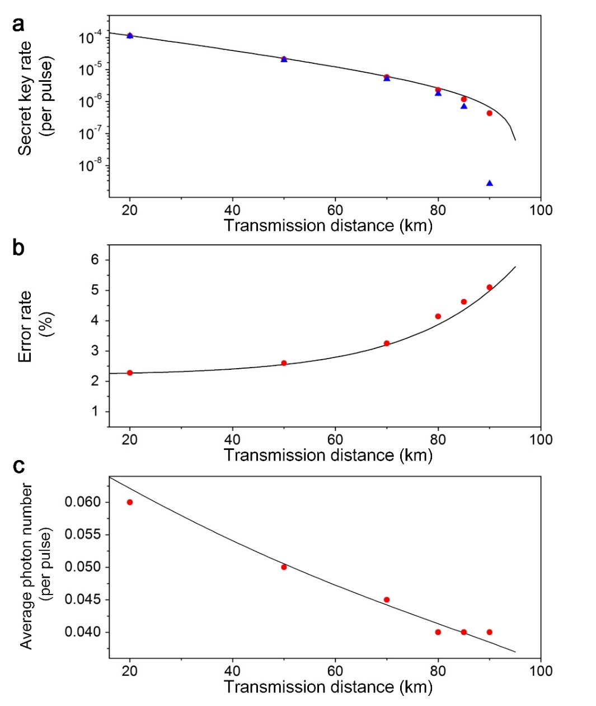
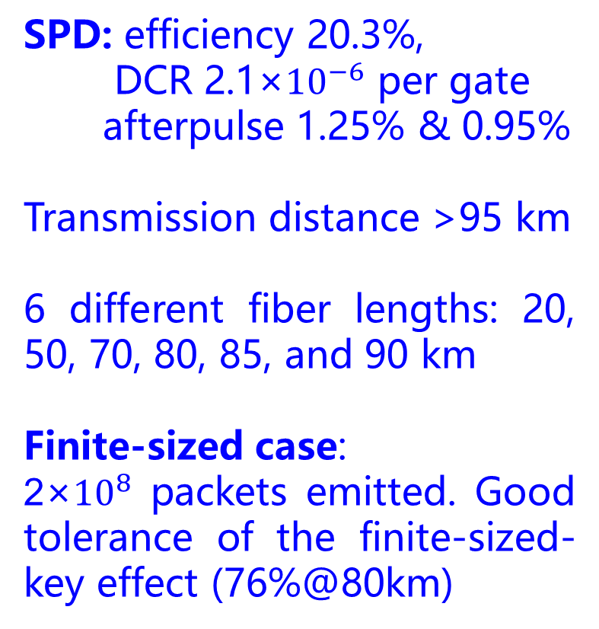
RRDPS协议的实现
实验结果
SPD: efficiency 20.3%,
DCR 2.1×${10}^{−6}$ per gate
afterpulse 1.25% & 0.95%
Transmission distance >95 km
6 different fiber lengths: 20, 50, 70, 80, 85, and 90 km
Finite-sized case:
2×${10}^{8}$ packets emitted. Good tolerance of the finite-sized-key effect (76%@80km)

Slide 33
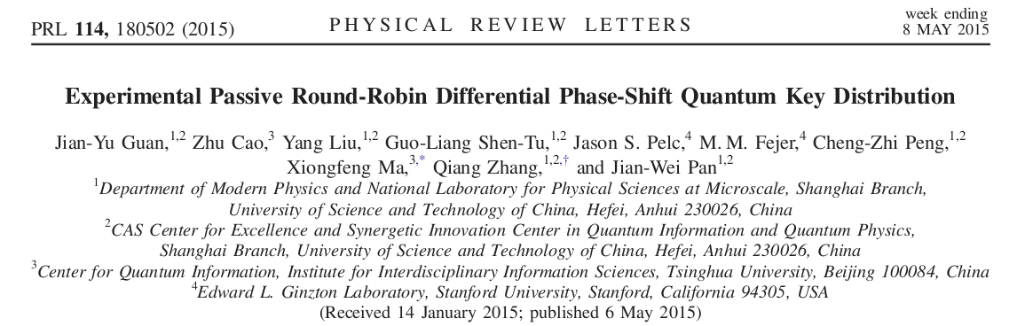
被动方式的RRDPS

Slide 34
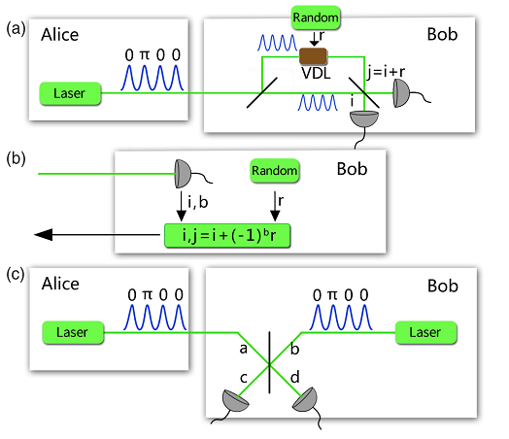
被动方式的RRDPS
实现方式

Slide 35

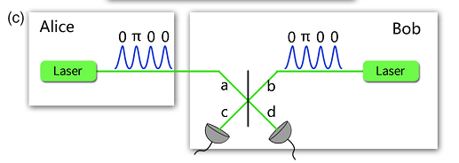

被动方式的RRDPS
假设Alice和Bob各自拥有一个单光子源

Slide 36
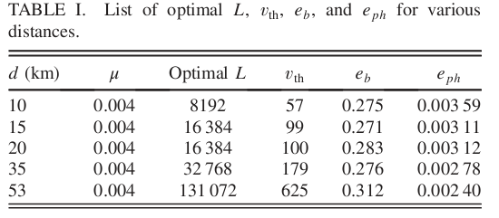
被动方式的RRDPS
被动方式的RRDPS协议可以做到L很大，因此，相位错误非常小。缺点是相干态光源下会存在误码。

Slide 37
展望
RRDPS协议的安全性机制与现有协议完全不同。窃听者的信息量与误码无关。
RRDPS协议需要监测的参数少，密钥有限长情况表现较好。
缺点是密钥率低，实现复杂等。

Slide 38
Thank You !

